Slide 1
Edukační teorie a filozofie jazyka

Slide 2
Požadavky k zápočtu:
Vypracovat a přednést referát na jedno z vybraných témat.
Délka referátu cca 20 minut.
Klaďte důraz na množství a kvalitu a informací.
Můžete použít jakýkoli formát: obrázky, texty, veselá fakta… cokoli.
Vřele doporučuji vyjít z nějakého zpracování daného tématu (handbooky apod.).

Slide 3
Filozofie jazyka: Témata k výběru
Starověk antika, středověk
Renesance a novověk
G. Frege, L. Wittgenstein a Vídeňský kruh
F. de Saussure a strukturalismus
J. Austin a J. Habermas
Hermeneutika
Apriorní a aposteriorní umělé jazyky
M. Heidegger a H.-G. Gadamer
Poststrukturalismus
Lingvistická antropologie
Fikční a možné světy
Naratologie
Nebo vlastní téma

Slide 4
Themes (in English):
Models and theories of sign and meaning
M. Heidegger and H.-G. Gadamer
Post-strukturalism (S. Hubík, M. Frank)
Linguistic anthropology (J. Pokorný)
Semiotics (U. Eco)
Fiction and possible worlds (L. Doležel)
Narratology
Own theme

Slide 5
Filosofie jazyka je filosofická disciplína zabývající se
vztahem mezi jazykem a myšlením,
jazykem a skutečností a
jazykem a jeho uživateli.
Na rozdíl od lingvistiky, která se zabývá jazykem jako takovým, jeho různými rovinami a vztahy mezi nimi atd.

Slide 6
Obrat k jazyku
K „obratu k jazyku“ (Linguistic turn) došlo ve chvíli, kdy si filosofové všimli, že samotné myšlení se děje z velké části v jazyce.
Herder: „Rozum je jazyk.“
Wittgenstein (Tractatus, 7): „O čem nemůžeme mluvit, o tom musíme mlčet.“
Reininger (Anzenbacher, 1981): „Poznání samo se může pohybovat pouze v médiu jazyka.“
Filosofie jazyka začíná tam, kde filosofové zjistili, že celá řada otázek, které si filosofie kladla, vycházela z toho, že nedostatečně reflektovali to, co s námi dělá jazyk.

Slide 7
Nominalismus a realismus
Jak je možné, že např. psa poznáme v různých jeho proměnách?
Platónská epistemologie: to, co se projevuje empiricky (fainomenon), je odrazem neměnných idejí, esencí, které se nacházejí v duchovním světě, kde je vnímáme „očima ducha“.
Od antiky se řešil problém duality obecného a jednotlivin (spor o univerzálie). Slovo bylo neměnné, zatímco objekty jsou proměnné. Jenže role jazyka si zprvu všímali jen okrajově.
W. V. O. Quine (1951): „Význam je to, co se stane s esencí, když je odtržena od objektu a je spojena se slovem.“

Slide 8
ideje věcí
věci
slova
význam slov
Hledali jsme to podstatné za věcmi. Ono to však čekalo za slovy, nikoli za věcmi.

Slide 9
pojem
ideje věcí
věci
slova
význam slov
emanace idejí
Hledali jsme to podstatné za věcmi. Ono to však čekalo za slovy, nikoli za věcmi.

Slide 10
Gottlob Frege (1848 – 1925)
G. Frege (1892) poukázal na to, že musíme odlišovat dva momenty významu slova (verbálního znaku):
význam a smysl.
Bedeutung Sinn
Reference (meaning) sense
Význam smysl
Objekt na nebi Večernice (Hesperus)
                Jitřenka (Phosphorus)
                Venuše o+
Proprium nemusí mít smysl (Jiří, David, Jan, NGC 224 či M31), ale může mít: Jaroslav, květopas, kruhochvost… přezdívky, nadávky (poleno, pometlo… ).

Slide 11
věci
slova
význam slov
reference
Bedeutung
foné, parole
smysl (sense, Sinn)

Slide 12
Filosofie jazyka se dělí na dva směry:
1. Analytický směr
2. Neanalytický směr

Slide 13
1. Analytický směr
Dummett (in Peregrin): Předpoklad, že svět lze pochopit pochopením jazyka. + je post-fregeovský směr.
Analytický směr má dva podsměry:
logická analýza jazyka (Witt. I, Vídeňský kruh, Carnap, Tarski, Davidson, Tichý): kritizuje každodenní jazyk, protože je nepřesný. Snaží se vytvořit nový formalizovaný logický jazyk. Srov. Eco: Hledání dokonalého jazyka.
lingvistická analýza přirozených jazyků (Witt II, Strawson, Austin, Ryle, Searle): zkoumá každodenní používání jazyka. Ukazuje na omezení pouze logického zkoumání jazyka, kdy se posuzuje pouze jeho pravdivostní funkce.

Slide 14
John L. Austin (1911-1960) – pět mluvních aktů:
Verdictives: Tyto akty vyjadřují zjištění nebo úsudek. Lokuční akt, další ilokuční.
Příklad: "Tento obraz je autentický a pochází z 18. století."
Exercitives: Tyto akty zahrnují vykonávání moci, práva nebo vlivu.
Příklad: "Tímto tě jmenuji vedoucím projektu."
Commissives: Tyto akty zavazují mluvčího k určitému budoucímu jednání.
Příklad: "Slibuji, že ti zítra zavolám."
Behabitives: Tyto akty vyjadřují postoje, pocity nebo společenské chování.
Příklad: "Omlouvám se za své chování.„ „Gratuluji k výročí.“
Expositives: Tyto akty vysvětlují, jak jsou výroky používány nebo jak jsou chápány.
Příklad: "Tímto myslím, že bychom měli začít hned."

Slide 15
2. Neanalytický směr
navazuje na hermeneutiku a snaží se popsat proces rozumění jako takový.
Nezabývá jazykem jako objektem, ale jazykovou povahou transcendentálního subjektu.
Schleiermacher, Heidegger, Gadamer,
u nás Z. Neubauer, z jiné strany např. D. Ž. Bor.

Slide 17
O konceptuálním systému

Slide 18
Cíle prezentace:
Ukázat, že existuje několik reprezentačních systémů (= druhů paměti).
Ukázat, že existuje rozdíl mezi konceptuálním systémem a perceptuálním systémem. = cíl 1
Hlavně: Ukázat, že existuje rozdíl mezi verbálním systémem a konceptuálním systémem. = cíl 2

Slide 19
V lidské mysli existuje minimálně pět nezávislých reprezentačních systémů:
percepční – percepty, vjemy
motorický – úkony a chování
emočně–fyziologický – behavioristické učení opakováním, pochvalou a trestem, pokusem a omylem
verbální – slova a gramatika
konceptuální – koncepty, pojmy

Slide 20
cíl 1- Percepty a koncepty
Percepty a koncepty jsou kódovány a ukládány v odlišných formátech a v rámci jiných paměťových systémů.
Srovnej percept a koncept tváře.
Percepty jsou součástí senzorické a autobiografické (=epizodické) paměti.
Koncepty jsou součástí sémantické paměti (Mandler, 2004).

Slide 21
Percepty a koncepty
Percepty oproti konceptům obsahují mnoho detailních informací.
Percepční zpracování probíhá paralelně, práce s koncepty je sériová a je výrazně omezena kapacitou pozornosti, resp. pracovní paměti (Mandler, 2004, s. 199)
Experiment (dva rozdílné vizuální podněty):

Slide 22


Slide 23
Konceptuální systém
Koncepty jsou „malé teorie obsahující nízký počet abstraktních rozdílů a charakteristik a slouží k definici živočichů, vozidel a nábytku jakožto odlišných druhů.“ (Mandler, 2004, s. 194)
Koncepty rozdělují objekty na základě podobnosti druhu,
zatímco percepty na základě podobnosti vzhledu,
srov. problém ryba-velryba, korál-rostlina, ptakopysk atd.).

Slide 24
Konceptuální systém
Koncepty se vyvíjejí (překvapivě) z nejabstraktnější úrovně diferenciací k těm nejkonkrétněji diferencovaným pojmům (nikoli naopak):
Od odlišení živých (jako sebehybatelů) a neživých objektů v sedmi měsících (Mandler, 2004),
přes diferenciaci pozemských, létavých a vodních živočichů později.
Jednotlivé domény (živí a neživí, přírodní objekty a artefakty) a jednotlivé pojmy se pak vyvíjejí samostatně na základě individuálních zkušeností (Mandler, 2004).
Odlišení živý/neživý nelze odvodit z percepční zkušenosti. Matou nás výjimky.

Slide 25
Konceptuální systém
Konceptuální systém je „otevřenou databází, z níž získáváme – jde-li vše dobře – informace z minulosti a fakta, která potřebujeme k myšlení a plánování.
Je to luxusní systém, depozitář vědění, jenž nám umožňuje vyšší kognitivní procesy.“ (Mandler, 2004, s. 198)
Koncepty vznikají na základě kategorizace. Koncepty jsou pro vědomí i nevědomí přístupné (při vnímání, pro účely myšlení, řešení problémů, úsudků (inferencí), vzpomínání atd.).

Slide 26
motivace pojmenování = vztah k jinému pojmu;
přenesený význam, metafora;
senzoricko funkcionální reprezentace
pojem
extenze pojmu, výčet všech zástupců
označení/jméno pojmu
věci
slova
význam slov
reference
Bedeutung
foné, parole
smysl (sense, Sinn)

Slide 27
Co je konceptuální systém (KO.S)?
Konceptuální systém a mentální reprezentace světa jsou v zásadě synonyma.
KO.S je mentální nápodobou (reprezentací) světa, která umožňuje vytvářet i fikční světy.
KO.S je podle „síťového modelu“ hierarchicky i jinak propojený systém uzlů, v němž každý uzel získává význam ze vztahů s ostatními.
Neexistuje význam mimo tento systém – strukturalismus – post-strukturalismus?
Základními uzly jsou ty, které jsou spojeny s lidskou činností, motorikou (vtělená kognice).

Slide 28
Co je konceptuální systém (KO.S)?
Problém převodu myšlení do řeči:
Nesekvenční (dynamická) povaha KO.Su musí být zobrazitelná v lineárně odvíjející se řeči.

Slide 29
Fáze osvojování jazyka
Dítě nejprve (v ontogenezi) používá jazyk ke komunikaci – především k ilokučním, performativním cílům. K tzv. manipulaci.
Později začne využívat především reprezentační funkci jazyka. Začne napodobovat, resp. poznávat svět – tvořit si jeho reprezentaci.
V tu chvíli se KO.S začíná vyvíjet ve spojení s řečí (percepty jsou asociovány s koncepty a s verbálními značkami – slova se k označování konceptů a perceptů velmi dobře hodí).
Později (školní věk) si osvojuje i jiné znakové systémy (matematika, hudba, mapy, chemické značky).

Slide 30
Fáze osvojování jazyka
Když dítě vstoupí do období „proč?“ (cca 3. rok), patrně chápe možnost systematicky si vytvářet síť reprezentací, kterými napodobuje (popisuje) svět.
Pomocí další verbální interakce si tuto síť během života doplňujeme.
Ruku v ruce s tím se vyvíjí i kognitivní funkce jazyka – využíváme jazyk i pro explicitní regulaci psychických procesů (vytváříme si kognitivní automatismy = thinking tools dle Dennetta).
Poté dochází k reflexi toho, co s námi jazyk dělá – rozvíjí se metajazyková funkce.

Slide 31
Konceptuální systém (KO.S)
Nejprve dítě ani netuší, že lze budovat nápodobu světa záměrně a „poznatky“ si osvojuje nesystematicky, s nástupem do školy již mnoho dětí umí zcela záměrně vytvářet reprezentace dle návodu učitele či knihy.
KO.S je budován pomocí jazyka a řeči (věta je návod na tvorbu reprezentace).
Označit nějaký koncept nebo vztah v KO.Su lze také nejlépe v jazyce (jsou i alternativní znakové systémy: matematika, znaková řeč, hudba, pohyb a tanec).

Slide 32
Cíl2 - Konceptuální systém (KO.S)
Přesto je KO.S od řeči (od verbálního systému = VE.Su) zásadně odlišný.
(Tušení této duality je v evropské filosofii celkem staré. Srov.:
dualitu logů u stoiků,
Verbum cordis sv. Augustina,
dualita významů v hermeneutice – Schleiermacher, Dilthey… Srov. Grondin, 2001)

Slide 33
Jak se liší KO.S od verbálního s. (VE.S.), od řeči?
KO.S lze mnohdy převést (téměř dokonale) na logický kalkul, přičemž „kličky jazyka“ (slovní hříčky, metafory a homonymie) v KO.Su téměř zanikají. (srov. „vytopil jsem byt“; „ty teda vypadáš!“- „vypadl z oka“– padat – pádit; „z deště pod okap“ nebo analogické „pěšky jako za vozem“)
Apriorní filozofické jazyky vylučují synonymii.
Řeč (=verbální systém, VE.S) např. rozeznává mluvnické rody, KO.S nikoli (ten stůl, ta řeka, to Slunce)
V češtině VE.S mj. rozlišuje 2 druhy mn. č.: 1 „pes byl“, 2-4 „psi byli“, 5 a více „psů bylo“ (srov. 21 „psů“ a nikoli 21 „pes“; 22 „psů“ a nikoli 22 „psi“), což KO.S nereflektuje.

Slide 34
Jak se liší KO.S od verbálního s. (VE.S.), od řeči?
KO.S je částečně amodální (=nesenzorický): mnoho pojmů je nezávislých na jakékoli senzorické modalitě (vysoký, masožravec, lichý, milión let, výlet, štěstí, úprava).
KO.S je částečně multimodální.
Pojmy (koncepty) i přes to nějakou představu přivolávají (srov. situační model dle Kintsche). Např. pes, bochník, buňka, atom, peníze…
Srov. podnětová slova v klasickém asociačním experimentu

Slide 35
Humor
Teorie inkongruence: Mnoho vtipů je založeno na tom, že jedna a táž verbální struktura odkazuje na dva odlišné KO.Sy a jejich konfrontace v pointě nutí k úsměvu: „Jaký je rozdíl mezi…? – Žádný, protože…“
„Je to hnědé a skáče to na laně. Co je to?“
„Moje dítě se dusí! – A jak je staré? – To nevím, stará je v pohodě, ale dcera už modrá.“
+ Přeřeknutí (bez uvědomění)
Nadávky, přezdívky
Urážející názvy osoby: mění se smysl, ale nikoli význam/reference.

Slide 36
Překlad
Možnost překladu je dána částečnou podobností mezi KO.Sy různých mluvčích. Různými výrazy označujeme tytéž koncepty a propozice.
Pojem (např. „stůl“, „brambora“) může být označen několika tituly (laickým, odborným, nářečním),
Tyto tituly=jména používají odlišné pojmenovávací příznaky, a stále je to tentýž pojem.
Kolikrát nelze odpovídající výraz nalézt a je nutno sáhnout k opisu.

Slide 37
Překlad:
Stůl, desk, table
jiné, či stejné
motivace pojmenování = vztah k jinému pojmu;
přenesený význam, metafora;
senzoricko funkcionální reprezentace
pojem
může být stejné
extenze pojmu, výčet všech zástupců
označení/jméno pojmu
věci
Jiné, v rámci jazykové rodiny může být podobné
význam slov
reference
Bedeutung
smysl (sense, Sinn)
slova
foné, parole

Slide 38
Kódování
Lidé mohou podle potřeby přejít na kódovaný jazyk tak, že označí určité referens jiným (obecně znějícím) výrazem – klasický argot kriminálního živlu: chlupatej, stříkačka atd.
Srov. v něčem opačný proces: např. lascivnost v řeči, která hledá za každým slovem a frází lechtivý podtext (=nejlevnější vtip).

Slide 39
Fenomén na jazyku
Kolikrát víme, co chceme říci, ale neznáme patřičnou verbální strukturu.
Kolikrát nelze odpovídající výraz nalézt a je nutno sáhnout k opisu.

Slide 40
Pravá a levá
Jak to, že zrovna referent těchto slov je tak těžké si zapamatovat?
Jak to, že nemáme problémy se záměnou nahoře-dole, dopředu-dozadu?
Není senzorické opory a odlišení pravá levá je velmi sémantické
(přesto dána vzhledem k tělu).

Slide 41
Skrytá etymologie
Na to, že svým vědomím (od jistého věku – cca konkrétní operace dle Piageta) často prodléváme v KO.Su (a zapomínáme na oddělenou existenci VE.S), lze svést naši neschopnost prohlédat skrze etymologii slov – málokoho cokoli zarazí na prsteníčku nebo v útočišti (srov. útok-útěk).
Děti v předoperační fázi ovšem tuto úroveň cítí velmi intenzivně (chodník-obchodník; los-losos; roh-raroh-tvaroh, punč-punčocha…).
Odpovídá úrovni lidové etymologie (Praha- práh; Brno – obrněné; Jihlava – jihu hlava; Pálava).

Slide 43
Koncept a propozice
Elementárními jednotkami KO.Sů jsou koncepty (=pojmy). – úroveň slova
Koncepty ovšem vstupují do KO.Sů hlavně skrze vztahy mezi sebou. Tyto vztahy se realizují ve větě, resp. v propozici (v tvrzení, v premise, v axiomu, a šířeji v teorii, v systému).

Slide 44
Propozice
Je jednotkou výpovědi (srov. predikátový kalkul).
Mají pravdivostní hodnotu (tj. klad/zápor).
Svojí pozicí v komplexnějším řádu KO.Su umožňují inference (soudy, závěry, úsudky).
Analýza propozic:
Př.: „Karel IV. postavil slavný most v našem hlavním městě.“
Postavit: (Karel IV; most)
Most: (slavný… Karlův most)
Naše hlavní město: (Praha)

Slide 45
KO.S umožňuje inference
KO.S umožňuje generovat (vyvozovat) inference (závěry, úsudky).
Nejzákladnější inference jsou založené už v taxonomické kategorizaci.
Odvozováním platných inferencí v rámci souboru premis se zabývá predikátová logika (i matematika):
každá formule dokazatelná z axiomů je tautologií
A. Každý živý organismus má buněčnou strukturu.
B. Virus nemá buněčnou strukturu.
Inference, závěr: Virus není živým organismem.
Inference ovšem tvoříme již od raného dětství i bez znalosti logiky.

Slide 46
Konceptuální teorie metafory

Slide 47
Konceptuální teorie metafory
Klasický pohled na metaforu ji představuje jako nástroj v poezii, jako umělecké vyjadřování.
Jako výraz uměleckého užití jazyka. (Naopak metafora je jevem každodenního užití jazyka).
A především jako jazykový jev.
Nicméně, metafora není jevem jazykovým, ale jevem na konceptuální rovině. Lakoff a Johnson (2002, 2014) ukázali, že metafora v poezii je vedlejší produkt metaforického myšlení.
„Přišel čas na oběd,“ či „já se na to vykašlu“ nejsou výrazem poetické potřeby člověka, ale výsledkem zobrazení KO.Su a vztahů a poměrů v něm v přirozeném jazyce.

Slide 48
Jestliže metafora vzniká už na konceptuální úrovni může vysvětlit, proč se sémanticky blízká slova používají v podobných metaforických obratech.
Místo vykašlat se můžete „vyprdnout, vy…
Morálnost je čistota
: nečisté myšlenky, špinavec, špinavé triky, a naopak: čistá jako sníh, bez poskvrny, očistil se před soudem, s čistým svědomím, s čistým štítem…

Slide 49
Teorie konceptuální metafory umožňuje 4 predikce:
Jestliže není M výsledkem poezie, měli bychom se s ní setkat v každodenním jazyce.
M by měly fungovat poměrně podobně v různých jazycích (pokud vycházejí ze stejných tělesných zkušeností), s drobnými rozdíly díky vlivu kultury.
M by měla být přítomna i v jiných médiích, než jen jazyku (ve vizuálních médiích).
M by se měla týkat i procesů, které nevyžadují užití jazyka.

Slide 50
1. Metafora v každodenní řeči
Nejuniverzánější jsou prostorové metafory: lépe je nahoru, hůře je dole, dobrý je pravý, špatný je levý.
Srov. Lakoff & Johnson (2002, 2014)

Slide 51
2. Stejné metafory v různých jazycích
Vztek je horká tekutina je užíván i v čínštině, japonštině, maďarštině, angličtině ad.
Srov. Vypustit páru, bouchnout saze, …
Srov. čínský koncept čchi, životní energie (King, 1989).

Slide 52
3. Stejná metafora i ve vizuálním médiu

Slide 53
4. Vliv na nejazykové procesy
Zhong & Leonardelli (2008): lidé si mají vzpomínat na zážitky sociální inkluze nebo vyloučení. Ti, kteří si evokovali soc. vyloučení pociťovali teplotu v místnosti jako chladnější, zatímco při vzpomínce na soc. přijetí, vnímali teplotu v místnosti jako teplejší.
Přesně dle metafory : vřelé/chladné přijetí.

Slide 54
O lingvistickém relativismu

Slide 55
E. Sapir a B.L. Whorf
Vztah mezi jazykem a myšlením:
Sapir-Whorfova hypotéza tvrdí, že jazyk a jazykové kategorie determinují/ovlivňují naše kognitivní procesy.

Slide 56
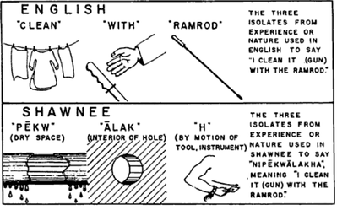

Slide 57

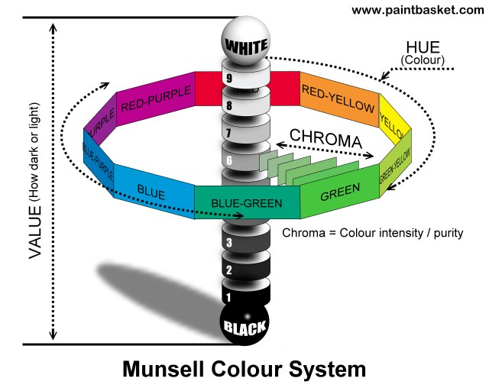
Berlin & Kay, 1968

Slide 58
https://www.youtube.com/watch?v=gMqZR3pqMjg
Do 2:04

Slide 59
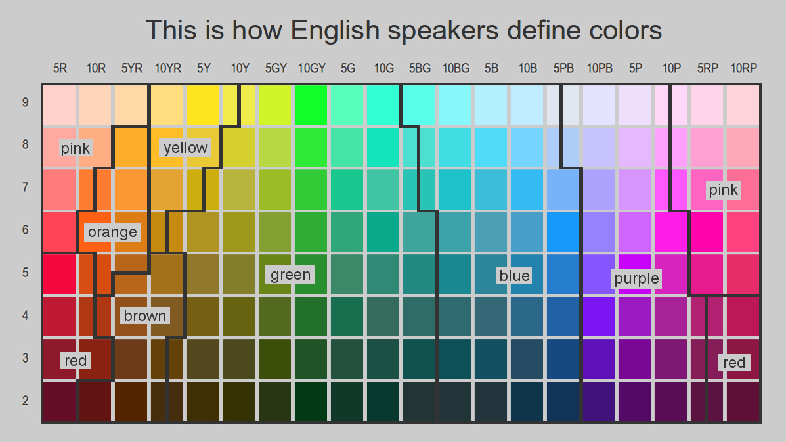
Lexikalizace = kategorizace

Slide 60
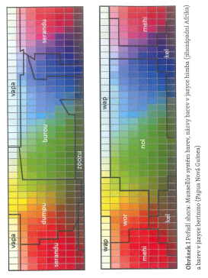
Převzato z knihy Imaiová, 2015.

Slide 61
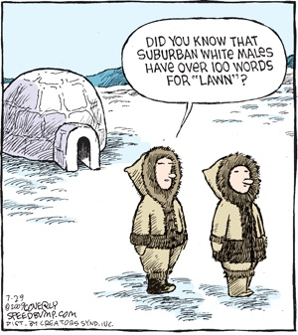

Slide 62
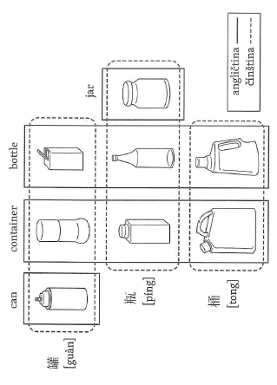
Kategorizace v angličtině a čínštině: nádoby
Převzato z knihy Imaiová, 2015.

Slide 63
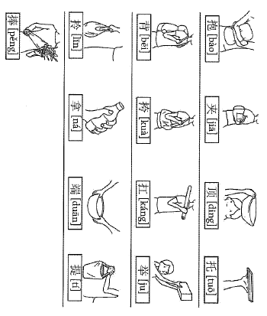
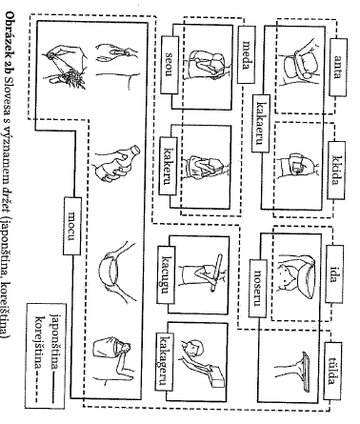
Angl. a čes. slovesa s významem držet
Čínská slovesa s významem držet (resp. to hold).
Japonská a korejská kategorizace slovesa držet (resp. to hold).
Převzato z knihy Imaiová, 2015.

Slide 64
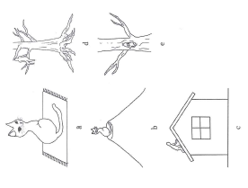
Předložkový systém v mexické mixtéčtině (vše je představováno jako by to bylo na těle zvířete-kočky).

Slide 65
Klasifikátory a gramatický rod
Masculine & feminine + neuter
Animate & inanimate
Australian Dyirbal: 4 categories of gr. gender:
Bayi: men, most fish, snakes, birds, insects, moon…
Balan: women, water, fire, violence, and other dangerous things, exceptional animals, stars.
Balam: edible fruit and vegetables
Bala – stones, trees, body parts, wind, miscellaneous (includes things not classifiable in the first three)
Hungarian hasn‘t genders.

Slide 66
Borgesova citace „jedné staré čínské encyklopedie“, která, máme-li jejímu autorovi věřit, dělí zvířata na:
a) patřící císaři
b) nabalzamovaná
c) zdomácnělá
d) prasátka
e) sirény
f) bájná
g) toulavé psy
h) zvířata zahrnutá do této kategorie
i) co jsou jako bláznivá
j) nespočitatelná
k) nakreslená tenoučkým štětcem z velbloudí srsti
l) a podobně
m) ta, co právě rozbila džbán
n) ta, co z dálky připomínají mouchy.

Slide 67
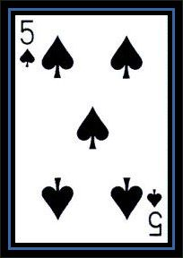
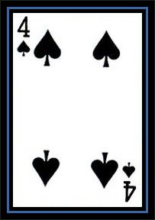
Systém číslovek:
Kmen Piraha zná jen 1, 2 a „mnoho“.
V úkolech počítání mají problém spočítat více než tři prvky.
Nedokážou říci, v čem je rozdíl mezi:

Slide 68
Směry:
Někde : vpravo-vlevo (egocentrické)
Jinde: sever-jih-východ-západ (absolutní; lepší schopnost orientace v prostoru!)
Jinde: po proudu-proti proudu řeky, k moři-od moře, dolů-nahoru atd.
Srov.: Pokorný, J. (2009). Lingvistická antropologie.

Slide 69
Systém času:
Dřív (vzadu, vlevo), později (vepředu, vpravo): čeština, angličtina
Dřív (nahoře), později (dole) : mandarínská čínština (jsou více citliví na vertikální vodítka).
Ajmarština má budoucnost vzadu.
Existují tzv. bezčasé (tenseless) jazyky: Ajmarština, Hopi, mayština, Bororo, mandarínská čínština, Sango, Tiwi aj.
Mayština nezná navíc ani slova pro: před a po (časově).

Slide 70
in English it is necessary to mark the verb to indicate the time of occurrence of an event you are speaking about: It's raining; It rained; and so forth. In Turkish, however, it is impossible to simply say, 'It rained last night'. This language, like many American Indian languages, has more than one past tense, depending on one's source of knowledge of the event. In Turkish, there are two past tenses—one to report direct experience and the other to report events that you know about only by inference or hearsay.

Slide 71
Perception of time
People from different cultures treat time differently: some are punctual, some are not.
Differences caused by different perception of time.
  Western world: precise measures of time (clock time)
    1h, 1m, 1s
  Arab cultures: 3 sets of time
    No time at all, now (of varying duration), forever (too long)
    Time measured by duration of events (event time)
  Africa: individual vs. tribal time
    In Swahili
      Sasa: Now, sense of immediacy
      Zamani: Past, connector of individual souls
Notes:
Arabs
Walking distance, for example, was sometimes measured by the event of cigarette smoking, and Islamic law sets the imprisonment time of robbers not by units of time, but by the time it takes for the robber to repent his crime (Hanif 1999). Thus, time in Arabic-speaking Islamic culture has historically been measured by the pattern of the task, not by the recorded day, hour, or minute (Goldman and Rojot 2003). There is consequently little emphasis on haste, which makes for a distinct separation between time and money (Levine 1997).
Burundi
In Central Africa, people are guided by the seasonal changes since they are anagricultural society. The obsession with the clock time did not yet catch up to them, nor will it do in the near future. Appointments people make are regulated by natural cycles and once again not by a mechanical clock. How people relate to time is based on activities of the cows, since they are the most common animals and the easiest to relate to. When someone wants to make a late afternoon appointment, they say “I’ll see you when the cows go out.” Being precise is seen as too much of a hassle and is not looked favorably upon. An hour earlier or later does not really matter, since of someone said they will be at a place in the midday, they will be there. Even though making appointments at night gets difficult, they do not see a need for quantities of time. They refer to a very dark night as the “Who are you?” night, since it is so dark they cannot see each other’s face. To make an appointment at night, they define on how dark or light it will be at that time. This society has no need for the precision of a clock. They are driven by forces of nature and rely on their biological clock. There is no need to hurry, for what is there now will still be there a few minutes later.
The Piraha Tribe
The Piraha Tribe which is located in the Amazon rainforest is the only culture in the world that does not have a creation myth. They have no numbers or a written language for that matter wither. They do not have past tense. Everything exists in the present. If it is not here right now, then it does not exist. The language of the Piraha tribe is very limited, consisting of humming and whistling. They do not write and do not memorize things. These people don’t tell stories of their ancestors and very few can remember their grandparents’ names. Since they have no way of talking about the past, it ceases to exist. This, they have no stories of where they came from or how the world was created. All they say is “The world is made.” Time is a quantity beyond their grasp. They rely purely on nature and their instincts, with which they are greatly intact. There are no numbers to give time value to. The only word they have for a quantity is hoi, or small, little in amount, close to one. They don’t see a need to define time, and have been able to survive for centuries without this notion. The Piraha refer only to the immediate personal experiences. They are not interested in the past nor the future. They live here and now. Everything is anchored in the present. They do not try to control nature nor organize forces beyond their grasp like the modern societies do. They are content with today’s day and live without a tomorrow in mind.

Slide 72
Consequences of different time perception
Western world
  Time is a commodity (can be bought and sold)
Arab cultures
  More attention is put on „now“ than to events in the future
  Time and money are separated
  You can´t arrange a meeting at a certain time.
African cultures
  Can´t arrange a meeting at a certain time.

Slide 73
Tykání a vykání: člověk musí rozlišovat sociální vztah a status toho, s kým mluví. Anglicky mluvící všem říkají you. ( – rozdíly v sociální oblasti)

Slide 74
L.S. Vygotskij a A.R. Lurija
Hypotéza kulturně historické školy psychologie (Vygotskij, Lurija, Elkonin, Leonťev ad.) je mnohem obecnější a je podpořena empirickým výzkumem (Lurija, 1976).
Tvrdí, že celý kulturně historický vývoj společnosti (nejen pouze jazyk; neboť jazyk je vždy spojen s praxí a děje se v určitých kontextech) významně ovlivňuje všechny psychické procesy (vnímání, kategorizaci, usuzování, sebepojetí).
Srov. mezikulturní výzkum A.R. Luriji (1976) ve 30. letech v Uzbekistánu, který ukázal, jak zásadně se změnil průběh kognitivních procesů díky školní výuce (resp. při vymýcení negramotnosti).

